Slide 1
Některé problémy dnešní české společnosti
23. 4. 2019

Slide 2
Chudoba
Koncept chudoby se vztahuje
k základním lidským potřebám (jídlo, bydlení, zdraví, vzdělání, participace v sociálních aktivitách, svoboda osobního rozvoje, reprodukce života)
Míra naplnění těchto potřeb je měřitelná jako spotřeba nebo ji můžeme hodnotit ve vztahu k finančním ukazatelům (příjem, úroveň chudoby).
Pro potřeby mezinárodního srovnání je např. hodnocen příjem menší než 1 nebo 2 $ na den.

Slide 3
Sociální dimenze chudoby
Vedle základních ukazatelů pro měření/popis/mezinárodní srovnání/hodnocení nerovností v rámci jednotlivých zemí přispívá sociologie dosti významně k rozvoji poznání příčin vzniku chudoby a nerovností.
Koncept tříd, sociální stratifikace a nerovnost tzv. sociálních šancí atd.

Slide 4
Sociální vyloučení, začlenění
Na rozdíl od chudoby je tento koncept v současnosti více používán. Jako podrobnější rámec reflektuje i opomíjené formy diskriminace (vztahující se k sociální participaci
a uplatnění jednotlivců a skupin); výzva pro demokracii, spravedlnost.
Pojem sociální vyloučení má více významů, např. vyloučení z důvodu trestu, stigmatizace, nemoci, etnické příslušnosti.
Ve vztahu k aktivitám EU (Lisabonská strategie 2000-2010), dokument pro koordinaci plánů sociálního začleňování .

Slide 5
Koncept (ne)rovných šancí
Z hlediska sociologického rovnost šancí znamená, že rodina původu, v níž člověk vyrostl, nebude limitovat jeho životní možnosti.
V české společnosti přitom platí silná korelace mezi etnicitou a sociální třídou.
.

Slide 6
Teoretický rámec
Konzervativní (kulturologické) vysvětlení
(Bernstein, B., Willis, P., ...)
(za omezené životní příležitosti si mohou jedinci sami – „obviňování oběti“)
vs.
Liberální (strukturální) vysvětlení (Wilson, W.J., Bowles, Gintis,…)
(příčinou omezených příležitostí je nespravedlivá sociálně-ekonomická struktura – „obviňování systému“)

Slide 7
Teoretický rámec
Předchozí protiklad byl později obohacen o třetí pozici – její reprezentanti (např. Bourdieu, P., Giddens, A.) apriori nepopírají předchozí dvě vysvětlení, ale pokoušejí se o jejich propojení.
(„Člověk je aktivní bytostí, nicméně v rámci podmínek, které si sám nevybral.“)

Slide 8
Integrace
Integrace je založena na konceptu rovných příležitostí pro všechny. V socio-ekonomickém pojetí znamená, že přistěhovalecké či etnické skupiny by měly mít příležitosti žít stejně důstojný život jako ostatní členové společnosti.
Integrace je úspěšná, když místní minority či přistěhovalci se stanou součástí společnosti ve všech aspektech: sociálně, ekonomicky, kulturně a také symbolicky. Integrace není úspěšná, pokud některé skupiny (menšiny) mají trvalé problémy proniknout do sociální struktury společnosti (či do některých oblastí sociální struktury).

Slide 9
Three-stage integration indicators (Kahanec, 2009)
 | Employment | Education | Health | Housing
1. Access | Labor force participation rate | Enrolment rate in pre-primary education | Possession of health insurance (rate) | Legal housing in a segregated neighborhood (as opposed to illegal housing) (rate)
2. Result | Unemploy-ment rate (including self-employment) | Integration at classroom level in primary education (index) | Registration with a general practitioner (rate) | Legal housing in a non-segregated neighborhood (rate)
3. Success | Average hourly wage, occupational status (ISCO-88) | Share with (upper) secondary or tertiary education (ISCED 3+) | Life expectancy at birth, infant mortality rate | Φ net floor area (in m2) per inhabitant (in legal housing in a non-segregated neighborhood)

Slide 10
Příklad:
Znevýhodnění Romů v české společnosti

Slide 11
Počet Romů v ČR a SR srovnání výsledků ze Sčítání lidu s kvalifikovanými odhady
 | Údaje z cenzu | Podíl v populaci | Kvalifiko-vané odhady | Podíl v populaci
ČR | 33 500 (1991) 11 718 (2001) 12 161 (2011) | 0.3 % 0.1% | 140 000 - 300 000 | 1.41 % - 2.9 %
SR | 80 627 (1991) 89 920 (2001) 105 700 (2011) | 1.7 % - 2% | 480 000 - 520 000 | 9-10 %
Ti, kteří při posledním Sčítání (2011) uvedli dva mateřské jazyky:
33 351 (český a romský); 2100 (slovenský a romský)
Notes:
11

Slide 12
Otázka etnické sebe(identifikace):
Rozpor mezi:
Těmi, kteří se sami označují jako Romové
Těmi, kteří jsou za Romy považovány ostatními.
Otázka: Jaká jsou kritéria etnické příslušnosti?

Slide 13
Etnická skupina
Etnickou skupinu tvoří osoby udržující si víru
o společném původu z důvodu společného jazyka, fyzické podobnosti, podobnosti zvyků nebo z důvodu sdílené historie či vzpomínek.
Etnicita znamená identifikaci s danou etnickou skupinou a zároveň i udržování pocitu odlišnosti, rozdílnosti od jiných skupin.
Notes:
Who have different cultural and societal origin

Slide 14
Tři různé způsoby klasifikace romské populace
Sebeidentifikace respondentů
Klasifikace podle „expertů“, kteří jsou ve styku s Romy (učitelé, úředníci, zdravotnický personál, sociální pracovníci, policisté etc.)
Klasifikace podle sociálního badatele /výzkumníka – založena na lidové definici Roma. Pro identifikaci asimilovaných Romů nejlepší způsob.
Notes:
14

Slide 15
V ČR identifikujeme
Vysokou míru nezaměstnanosti v romské populaci:
56-57 % Romů ve věku 15–64 je mimo trh práce (dle Open Society Foundation, 2010),
dle Sirovátky (2003) byla míra nezaměstnanosti Romů v roce 2001 čtyřnásobně vyšší než u majoritní populace.
Romové v ČR „často“ žijí koncentrovaně –
v oblastech označených jako ghetta
Nízký socio-ekonomický status Romů – rozsah závislosti
na sociálních dávkách.
Výrazně nízká školní úspěšnost romských dětí (zvláště
z vyloučených lokalit) než celkové české populace mladých.
  Viz Roma Education in Comparative Perspective, UNDP 2012
Notes:
15

Slide 16
Podíl Romů navštěvujících zvláštní školu z celkového počtu školou povinných Romů v roce 2003/04
Počet Romů v ČR | Romové 6-15 let | Žáci ZvŠ (2003/04) | Podíl Romů v ZvŠ
200 000 | 44 000 | 24 163 | 0.55
250 000 | 55 000 | 24 163 | 0.44
300 000 | 66 000 | 24 163 | 0.37
(Zdroj: Hůle, D., pp. 42, 2007)
Notes:
Tabulka vychází z jednoduchého předpokladu, že naprostá většina žáků na těchto školách jsou právě romské děti.

Slide 17
Základní charakteristika českého vzdělávacího systému
Decentralizace vzdělávání – většinu standardních základních škol zřizují obce
Školy vytvářejí vlastní výukové plány
Normativní financování – založené především na počtu žáků
Svobodná volba školy
Diverzifikovaná struktura škol – zejména ve větších městech – „boj
o žáka“

Slide 18
Rovný přístup ke vzdělání
Český vzdělávací systém po formální stránce pamatuje na děti znevýhodněné, konkrétně například tím, že školský zákon upravuje vzdělávání dětí, žáků a studentů se speciálními vzdělávacími potřebami. (Školský zákon, 2004)
Takto kategorizované děti mají právo na odpovídající vzdělávání, na poradenskou pomoc školy a školského poradenského zařízení.

Slide 19
Rostoucí nerovnosti ve veřejném vzdělávání
Svobodná volba školy – přispívá k etnické segregaci škol či tříd (jev zvaný „white flight“)
konkrétní příklad „Ptáčata “
http://www.ceskatelevize.cz/porady/10267754387-ptacata-aneb-nejsme-zadna-becka/4238-ptacata/
Školní výkon dítěte a jeho šance pro další vzdělávání jsou determinovány brzkou volbou vzdělávací trajektorie ve větší míře než v zemích OECD.
Nejviditelněji se to pak projevuje v případě romských dětí.
Notes:
http://www.ceskatelevize.cz/porady/10719503009-trida-8-a/video/

Slide 20
K financování základního vzdělávání
http://www.ceskatelevize.cz/ivysilani/1097181328-udalosti/214411000100420/titulky
(od 21:40)

Slide 21
Opatření k odstranění nerovností (příp. segregace)
Zrušení zvláštních škol (v r. 2005), ve skutečnosti jde jen o jejich přejmenování (na školy praktické); přineslo však i odstranění formálních bariér pro pokračování na střední škole všeobecného typu z jakéhokoliv typu základní školy.
Zavedení pozice pedagogických asistentů;
Přípravné třídy a kurzy za účelem dorovnání či doplnění vzdělání;
Od roku 2016 společné vzdělávání (systémová inkluze)

Slide 22
Přes tato opatření…
Český vzdělávací systém pokračuje v institucionální segregaci Romů
Hlavní faktory ovlivňující vzdělávací dráhy romských dětí (Gabal, Čada, 2010):
- špatná adaptace žáků na školu,
- vztah ke škole,
- profesní aspirace
- klima na škole

Slide 23
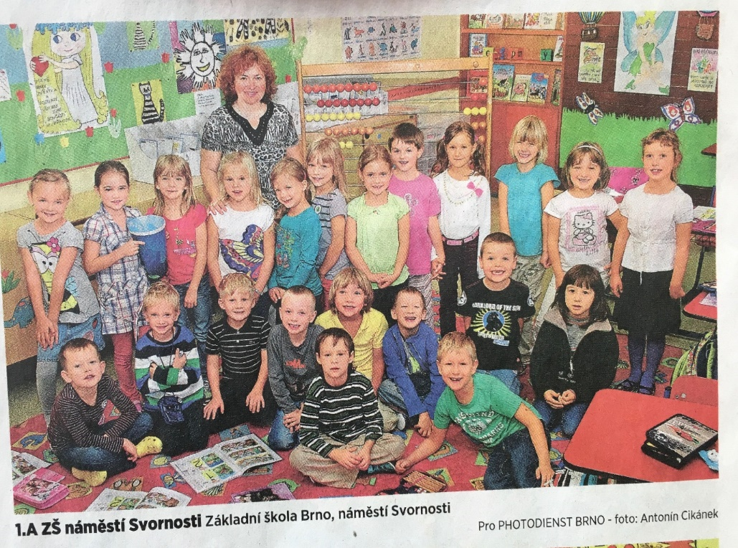
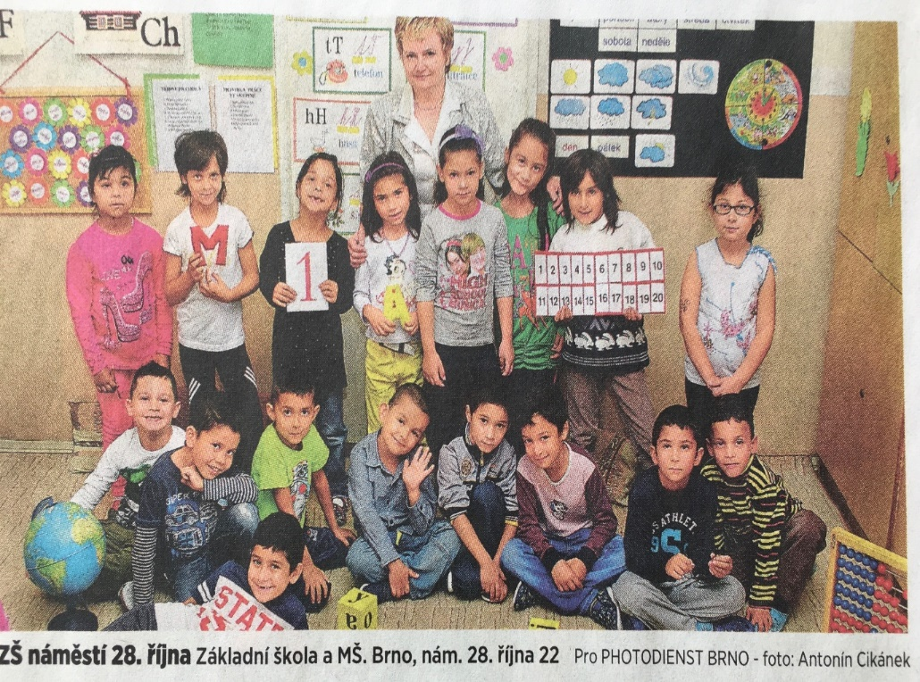
Příklad etnické diferenciace základních škol
Zdroj: MF Dnes

Slide 24
Source: GAC pro MŠMT, 2010

Slide 25
Source: GAC pro MŠMT, 2010

Slide 26
Hlavní problémy
Přechod mezi preprimárním a prvním stupněm základního vzdělávání;
Přechod mezi primární a nižší sekundární úrovní vzdělávání (přechod na druhý stupeň ZŠ je doprovázen významným odlivem romských žáků); což má za následek
limitované šance zahájení a úspěšného průchodu vyšším sekundárním/terciárním vzděláváním

Slide 27
Dilemata desegregačních politik
Eliminovat/pokud ano, jak/ či nikoli popsané mechanismy segregace?
Může Ministerstvo školství zabránit samosprávám obcházet příp. antisegregační opatření?
Může zřizovatel školy kontrolovat či regulovat „odliv“ žáků mimo spádový obvod?

Slide 28
Otázka sběru etnických dat
Roma initiatives urges the European Union, as well as governments participating in the Decade of Roma Inclusion to improve the collection of data relating to Roma.
Governments should collect ethnic data and use it for the purposes of inclusion policies
http://www.opensocietyfoundations.org/sites/default/files/no-data-no-progress-20100628.pdf

Slide 29
Literatura
Hůle, D. (2007) ‘Segregační aspekty “proromských” politik.’ Demografie, vol 49, No.1, pp. 41-47.
Kahanec, M. (2009). The Decade of Roma Inclusion: A Unifying Framework of Progress Measurement and Options for Data Collection. Research Report No. 21., Institute for the Study of Labor (IZA).
Matějů, P., Straková., Veselý, A. (eds.) 2010. Nerovnosti ve vzdělávání: Od měření k řešení. Praha: Slon. (Zejména kap. Gabal, Čada).
Nekorjak, M., Souralová, A., Vomastková, K. (2011). ‘Uvíznutí
v marginalitě: vzdělávací trh, “romské školy” a reprodukce sociálně prostorových nerovností.’ Sociologický časopis/Czech Sociological Review, vol.47, No. 4, pp. 657-680.
Roma Education in Comparative Perspective, UNDP 2012.
Dostupné: https://is.muni.cz/auth/el/1456/jaro2015/BPV_SIPS/um/46856130/Roma-Education-Comparative-Perspective-UNDP.pdf

